Slide 1
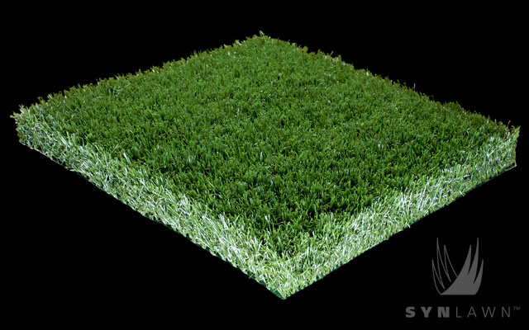
ÇİM ALANLARIN YAPIMINDA
KULLANILAN BİTKİLER
1. BUĞDAYGİLLER 2. BAKLAGİLLER 3. DİĞER FAMİLYALAR

Slide 2
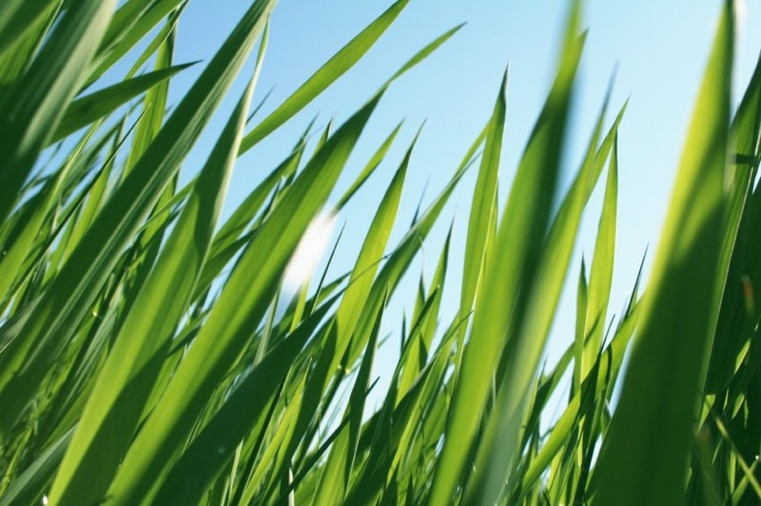
BUĞDAYGİL ÇİM BİTKİLERİ
Optimum büyüme ve gelişme sıcaklığı istekleri yönünden;
Serin İklim Çim Bitkileri
Sıcak İklim Çim Bitkileri
SERİN İKLİM ÇİM BİTKİLERİ
Optimum gelişmelerini 15-21 °C'de yaparlar.
Kökenleri çoğunlukla Avrupa ve Asya'nın serin bölgeleri olan bu türlerin tohumları 0 °C'nin hemen üzerindeki sıcaklıklarda çimlenebilirler.
Soğuğa oldukça dayanıklı olup karasal iklimde başarı ile kullanılır.

Slide 3
Lolium
Poa
Festuca
Agrostis

Slide 4
Lolium
İngiliz Çimi (Lolium perenne L.)
İtalyan Çimi (Lolium multiflorum Lam.)

Slide 5
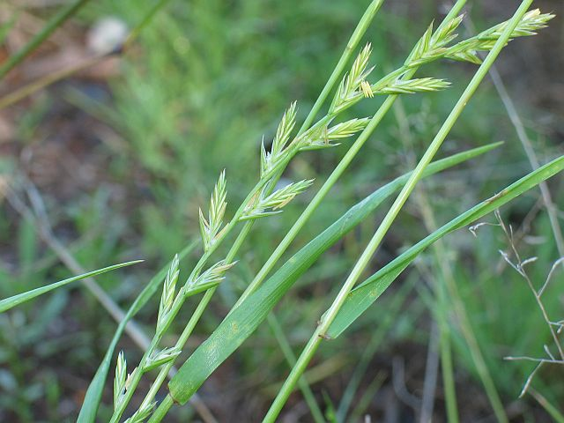
İngiliz Çimi (Lolium perenne L.)
En çok kullanılan türlerden birisidir.
Yaprakları koyu yeşil, tüysüz ve parlaktır.
Çok kardeşlenen bir bitki olduğundan, uygun ekilirse üniform bir bitki örtüsü oluşturur.
Kısa ömürlü, çok yıllık

Slide 6
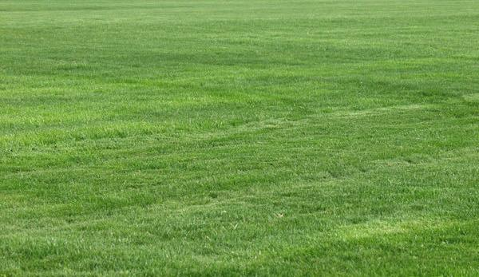
Karışımlardan 3-4 yıl sonra kaybolmaya başlar.
Aşırı soğuk, sıcak ve kuraklıktan çok zarar görür. Soğuğa dayanıklı bazı çeşitler bulunmakla birlikte, hemen tüm çeşitler aşırı sıcaklık ve kuraklıktan olumsuz yönde etkilenirler.

Slide 7
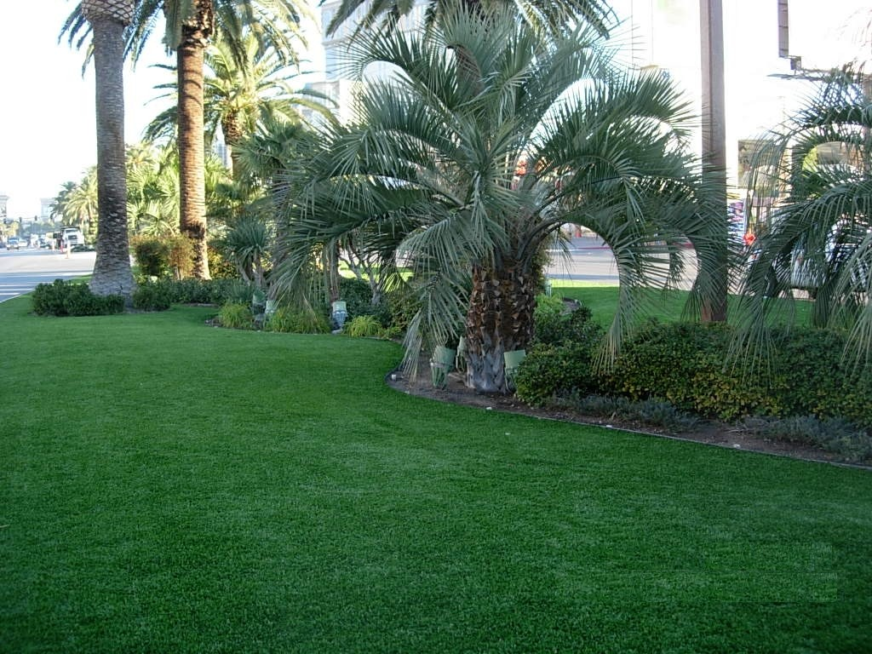
Gölgeye dayanımı çok zayıftır.
En iyi gelişimini drenajı iyi, verimli, nem tutabilen topraklarda yapar. Nötr veya hafif asit topraklarda (pH 6-7) iyi gelişir.
Su göllenen topraklarda büyük zarar görür.
Tuzluluğa orta derecede dayanıklıdır.

Slide 8
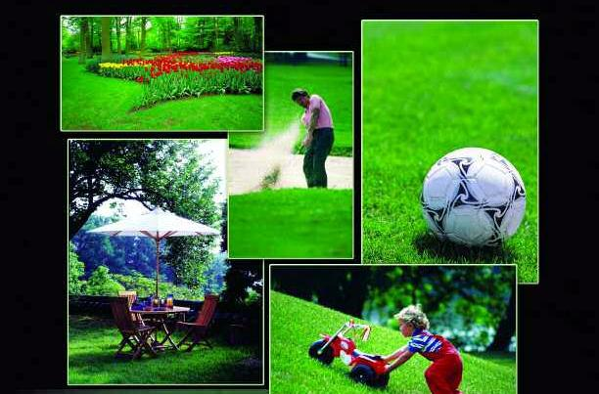
Park ve bahçeler, spor alanları, karayolları ve değişik amaçlı çim alanların yapımında çok kullanılır.

Slide 9
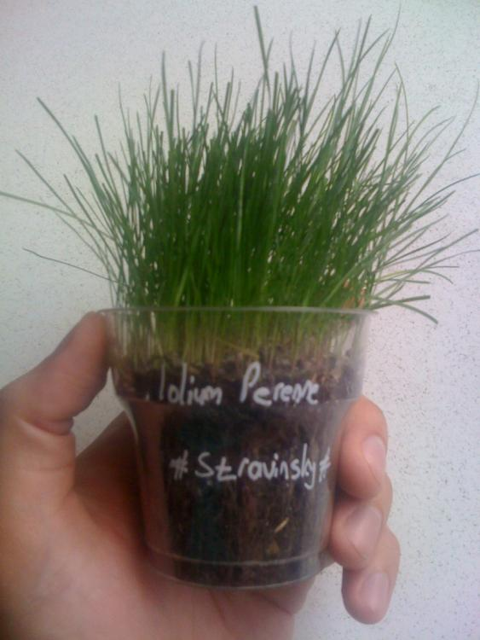
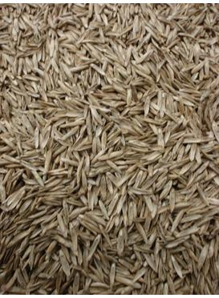
Tohumla üretilir. Tohumları iri olup kolayca çimlenir ve gelişir. Hızlı gelişmesi, kolayca tesis olması nedeni ile karışımdaki Poa, Festuca ve Agrostis gibi türleri kolayca bastırır.

Slide 10
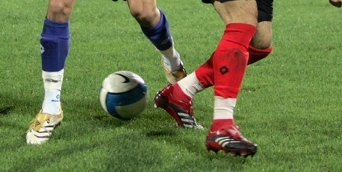
Çim alanları için özel olarak ıslah edilen,
birim alanda bol kardeş geliştiren,
ince yapraklı ve kısa boylu çeşitler basılmaya ve çiğnenmeye karşı çok dayanıklıdır.
Bu nedenle futbol sahaları için ideal bir bitki kabul edilir.
2 cm’den daha kısa biçilmezse kış aylarında ağır çiğnenme şartlarına uzun süre dayanırlar.

Slide 11
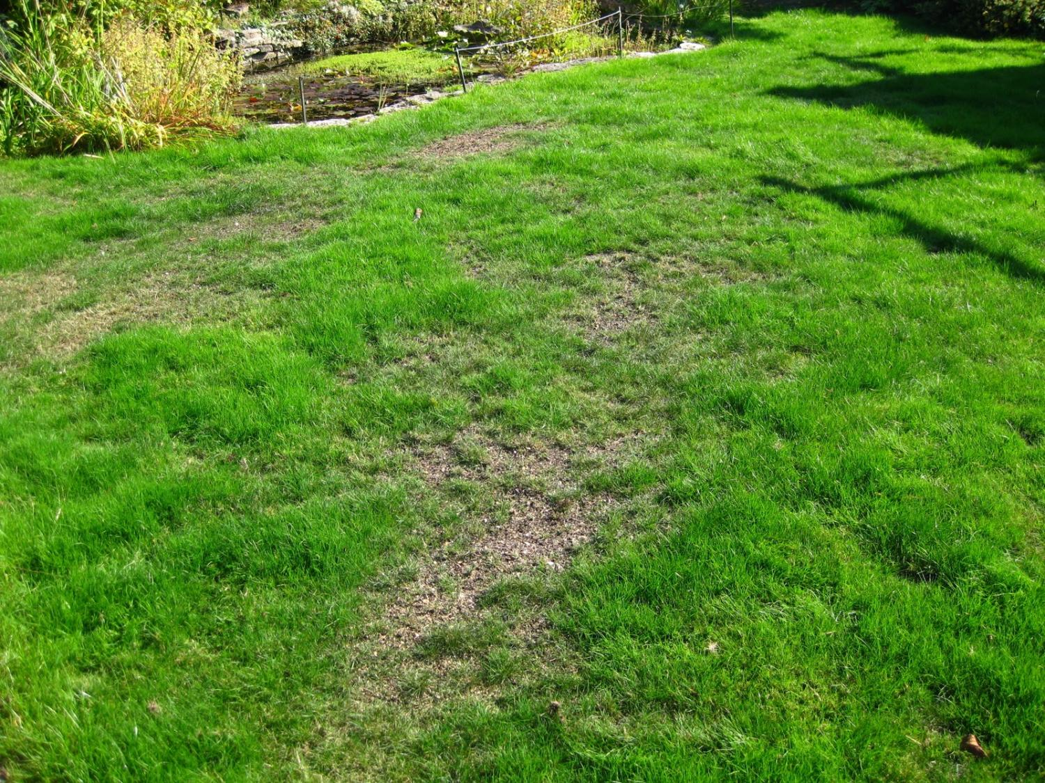
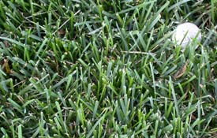
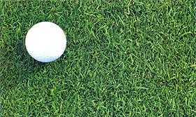
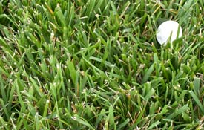
Çim alanlarda birkaç yıl sonra seyrelmeye başlar. Karışımda bulunan Poa, Agrostis ve Festuca gibi köksaplı türler hızla gelişerek karışımlarda baskın (dominant) hale gelirler.

Slide 12
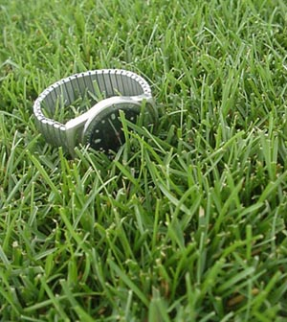
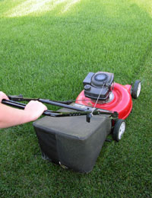
Uzun ömürlü bir çim alanı için biçimin 3-5 cm yüksekten ve düzenli yapılması önerilir.
2 cm'den daha derinden yapılırsa seyrekleşir ve kısa sürede ölebilir

Slide 13
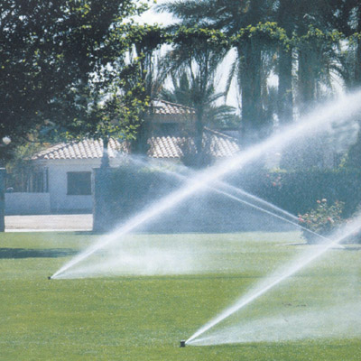
Aylık 2-5 gr/m² N,
Kurağa dayanımı çok zayıf olduğundan sulama düzenli yapılmalıdır.

Slide 14
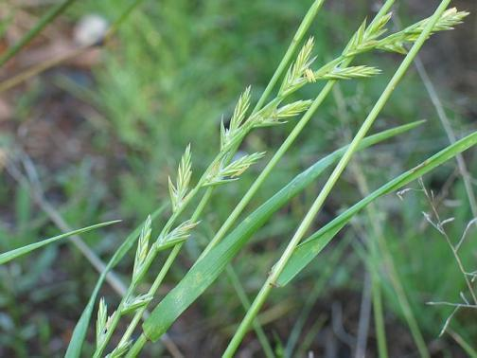
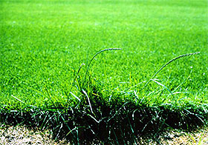
Bugüne kadar birçok İngiliz çimi çeşidi ıslah edilmiştir. Özellikle başta Hollanda ve Danimarka olmak üzere Kuzey Avrupa ülkelerinde değişik amaçlarda kullanmaya yönelik çok sayıda çeşit geliştirilmiştir.
Ot tipi
uzun boylu,
biçimden sonra hızlı gelişir, ekimden sonra hızla boylanmaları ve
seyrek kalın sap meydana getirmeleri nedeniyle yeşil alanlara uygun değildir.
Çim tipi
kısa boylu,
biçimden sonra yavaş gelişen
ince yapraklı,
biçim kalitesi yüksek,
sık biçimden zarar görmez
Tohum verimi düşüktür,
Daha pahalıdır

Slide 15
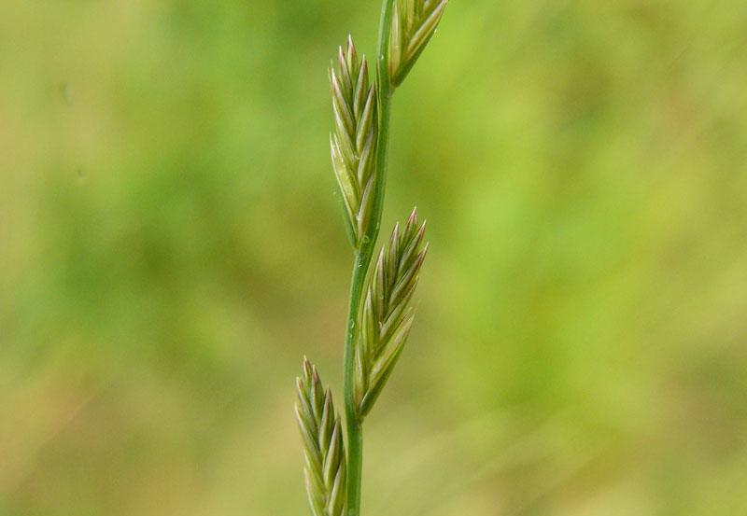
İtalyan Çimi (Lolium multiflorum Lam.)
Genel olarak İngiliz çimine benzerse de kaba yapısı, uzun boyu ve açık yeşil yaprakları ile kolayca ayrılabilir.
Bir veya iki yıllık bir bitki olan İtalyan çiminin soğuğa, kurağa ve sıcağa dayanımı çok zayıftır. İngiliz çimi gibi nemli, serin, kışları ılıman geçen ve düzenli yağış alan bölgelerde iyi gelişir.
Verimli, nötr veya hafif asit topraklara iyi uyum gösterir.

Slide 16
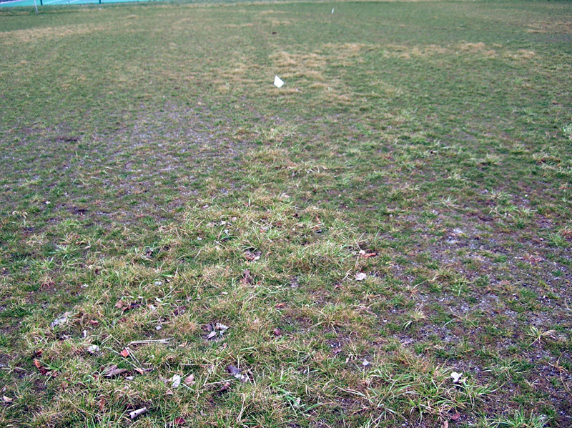
Tohumla üretilir. Kolayca çimlenen tohumlar kuvvetli bir fide meydana getirirler. Çim alanlar için İngiliz çimi gibi uygun bir bitki değildir.
Karışımlara ancak hızlı bir gelişme ve örtü tabakası oluşturmak amacı ile alınır. Hızlı gelişmesi ve rekabet gücünün çok üstün olması nedeni ile karışımlardaki oranının % 20^{l}nin altında olması istenir.

Slide 17
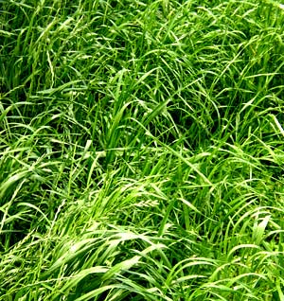
Bazen erken ilkbaharda saf olarak ekilen İtalyan çimi ile yaz aylarında geçici bir yeşil örtü tabakası oluşturulur.
Sonbaharda sürülerek veya herbisit ile öldürülen İtalyan çimi örtüsünün yerine istenilen karışımlar ekilebilir.
Kış aylarında sararan Uganda veya Bermuda çimi alanlarına sonbaharda serpilerek ekilen İtalyan çimi, kısa sürede yeşil bir bitki örtüsü oluşturur.
Gübreleme ve bakım işlemleri İngiliz çimine benzerlik gösterir.

Slide 18
Poa
Çayır Salkım Otu (Poa pratensis L.)
Adi Salkım Otu (Poa trivialis L.)
Yassı Salkım Otu (Poa compressa L.)
Orman Salkım Otu (Poa nemoralis L.)
Yıllık Salkım Otu (Poa annua L.)

Slide 19
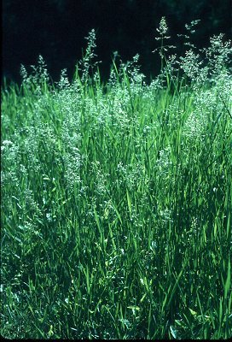
Çayır Salkım Otu (Poa pratensis L.)
Dünyada en fazla kullanılan çim bitkilerinden birisidir.
Uzun ömürlüdür.
Çok sık ve ince yapılı bir yeşil alan
Yaprakları kayık şeklinde, tüysüz, mavi-yeşil renkli

Slide 20
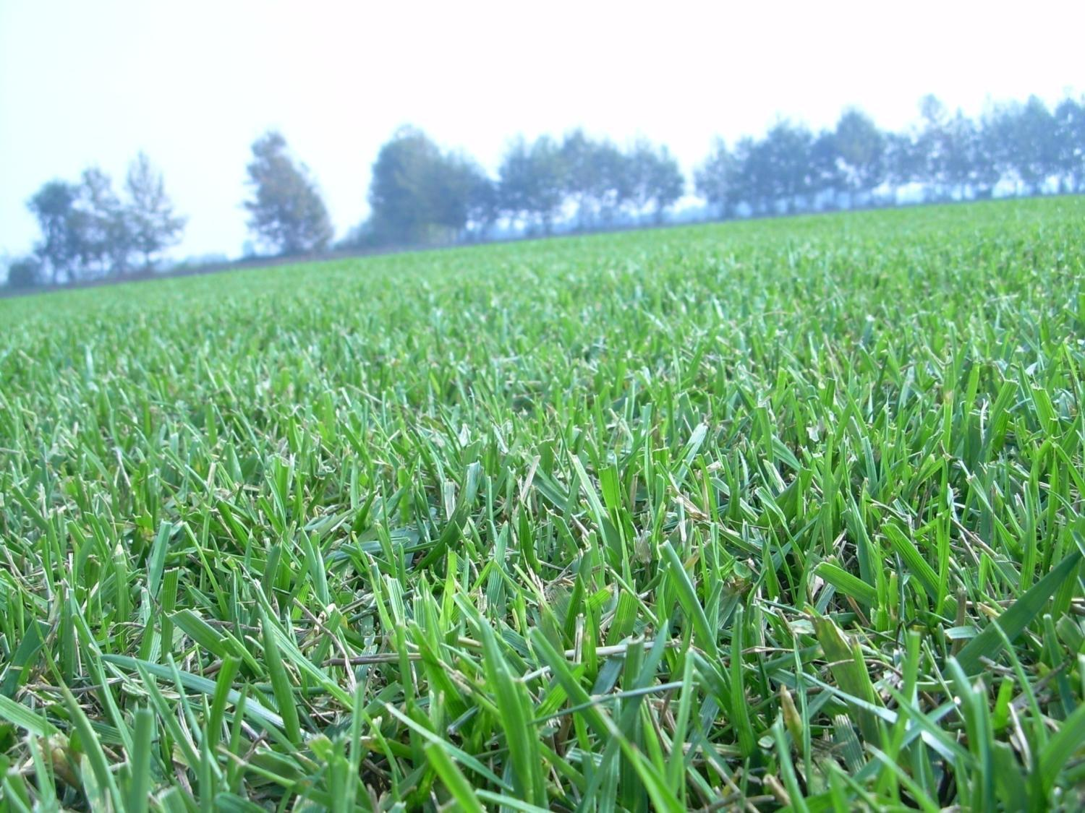
Çimlenme ve sürme hızının yavaş olması nedeni ile tesisi oldukça zordur. Ancak uygun şartlarda köksapları ile hızla yayılır.
5 ayda bir sürgünden 6-15 cm uzunluğunda rizom oluşturabilir. Bu rizomun her boğumundan yeni sürgün ve kök üretmesi sonucu çok sık bir örtü oluşturabilir. Rekabet gücü çok yüksektir.

Slide 21
Serin ve nemli bölgelerde çok iyi gelişir, sıcak ve kurakta büyüme yavaşlar.
Su ihtiyacı çok fazladır. Sıcak dönemlerde sulama yapıldığı halde büyümesi yavaşlar.
Yaz kuraklarında dormansi (uyku) durumuna geçer, koşullar iyiye gittiğinde tekrar sürgün vermeye başlar. Örneğin kurak dönemden 2-3 hafta sonra tam bir yeşil örtü ortaya çıkabilmektedir.

Slide 22
İlkbahar ve sonbahar dönemlerinde çok iyi bir yeşil alan oluşturur.
Kışa dayanıklı,
Gölgeye çok dayanıklı değil,
Basılmaya ve çiğnenmeye orta-iyi derecede dayanıklıdır.

Slide 23
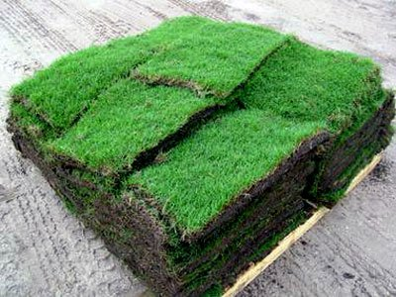
Nemli, drenajı iyi, verimli, nötr veya hafif asit (pH 6-7) toprakları sever. Drenajı bozuk, fazla asit topraklarda kısa sürede seyrekleşir.
Park ve bahçeler, oyun ve spor alanları için çok kullanılır.
Tohumla üretilir.
Tohumları küçük olduğu gibi çimlenmesi geç, fideleri çok zayıftır.

Slide 24
İlk ekim döneminde, karşısındaki Lolium ve Festuca türlerine göre daha geç gelişir. Ancak daha sonra rekabet gücünün yüksekliği ile karışıma hakim olur.
Lolium
Festuca
Poa

Slide 25
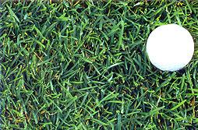
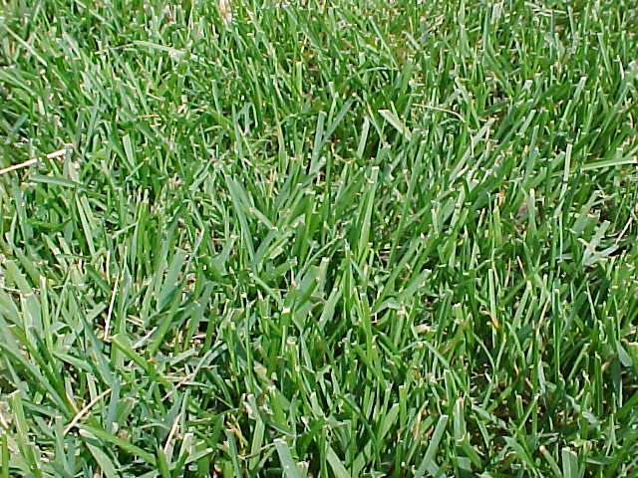
Kısa boylu old. biçime çok dayanıklıdır.
2.5 cm önerilir.
Aylık 2-4 gr/m² N atılmalıdır.
Kurağa biraz dayanıklı olmakla birlikte, düzenli sulama yapılmalıdır.

Slide 26
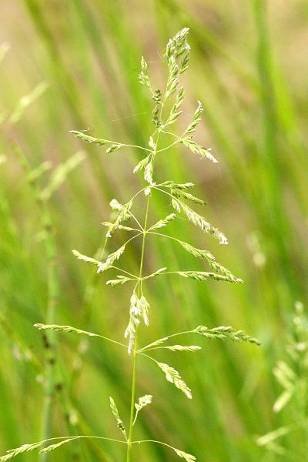
Adi Salkımotu (Poa trivialis L.)
Toprak ve iklim istekleri çayır salkımotuna benzerse de çim özellikleri oldukça farklıdır.
İnce yapılı, açık yeşil bir çim oluşturur.
Yatık bir şekilde gelişir, sülüklüdür.
Birim alanda daha az kardeşlendiği için daha seyrek yapılı bir çim oluşturur.

Slide 27
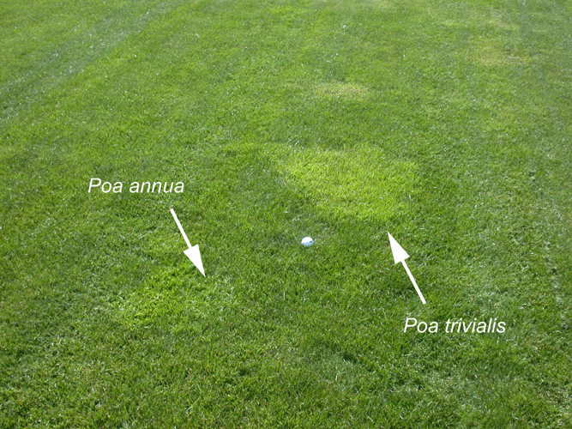
Adi salkım otu
(Poa trivialis)

Slide 28
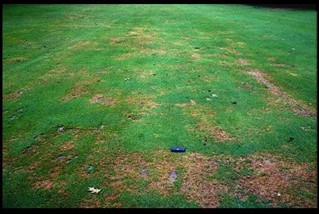
Uzun ömürlüdür.
Nemli ve serin bölgelerdeki ince yapılı su tutan topraklarda iyi gelişir.
Kurağa ve sıcağa dayanımı çok zayıftır. Buna karşılık soğuklardan zarar görmez.
Gölgeye karşı dayanıklılığı ile tanınır.
Basılmaya ve çiğnenmeye dayanımı ise çok zayıftır.
Poa trivialis

Slide 29
Kırmızı yumak ile birlikte gölge alanlara ekimi önerilir.
Tohumla üretilir. Tohumları çok küçük, çimlenmesi ise oldukça geçtir.
Biçime karşı dayanıklıdır. 1 cm biçimde bile fazla zarar görmez.
Düzenli sulama
Aylık 3-5 gr/m² N
Gölge şartlarda ve düzenli derin biçilen alanlarda karışımlara hakim olur.
Bu özelliklerine karşın adi salkımotu çok kullanılan bir tür değildir. Çim alanları için özel olarak ıslah edilmiş çeşitlerin sayısı da sınırlıdır.

Slide 30
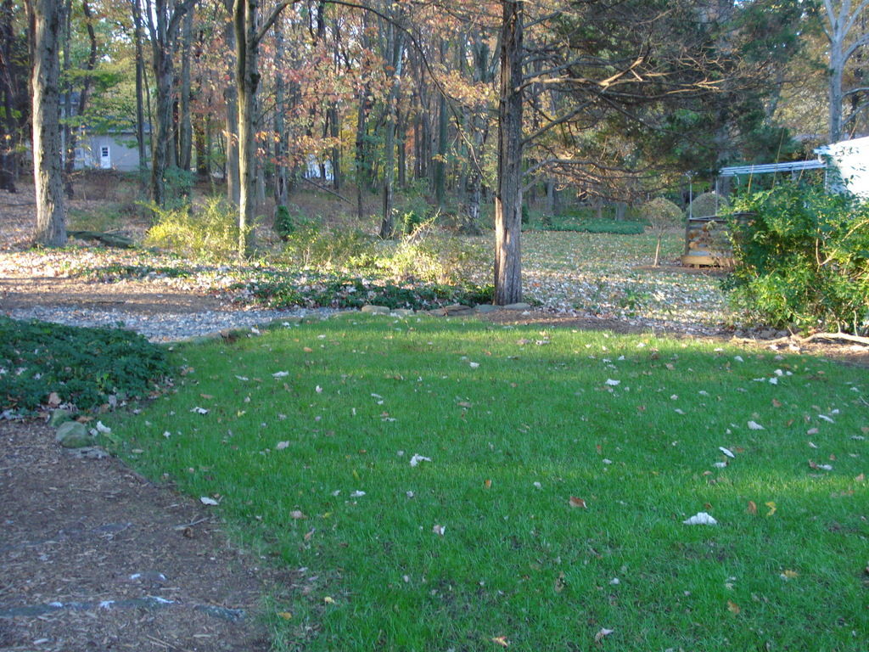
Gölgelik alanlarda Poa trivialis

Slide 31
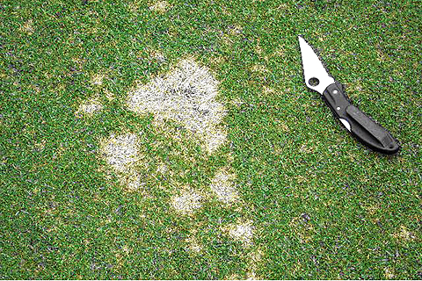

Slide 32
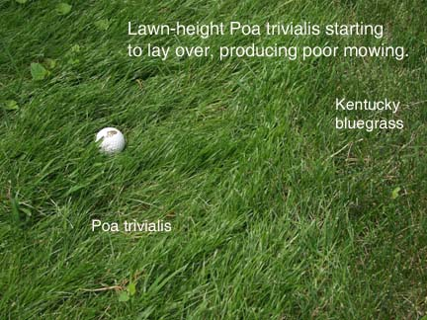
Biraz uzayınca yatmaya başlıyor ve biçim işlemlerini zorlaştırıyor.
Poa
pratensis

Slide 33
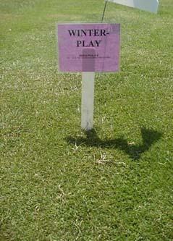
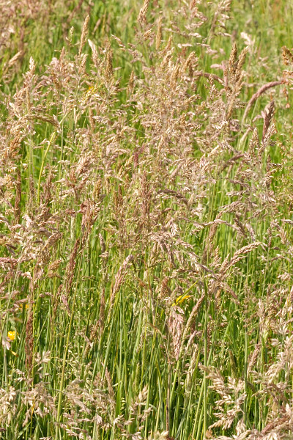

Slide 34
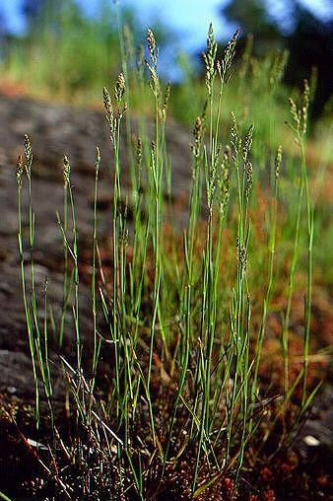
Yassı Salkımotu (Poa compressa L.)
Düşük kalitede, seyrek ve kaba bir çim örtüsü meydana getirir.
Kuvvetli köksapları olmasına karşılık, çayır salkımotu gibi sıkı bir çim örtüsü oluşturmaz.

Slide 35
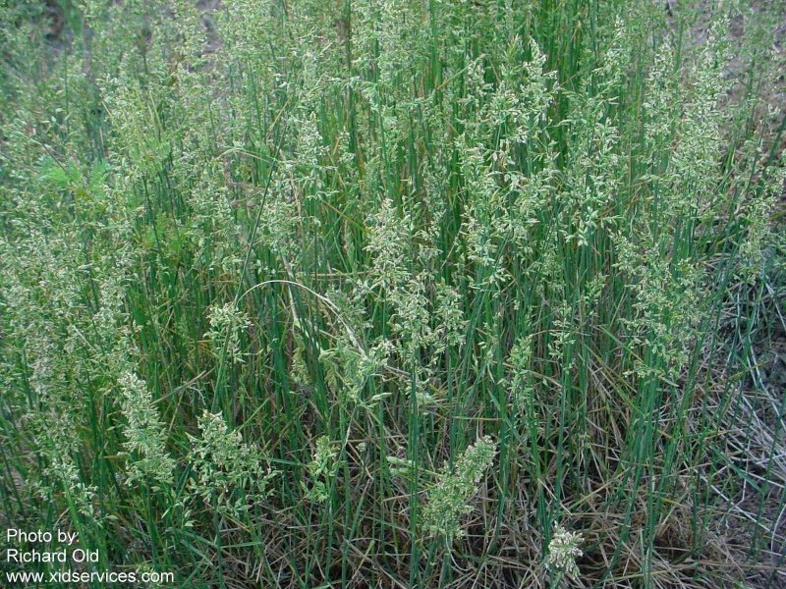
Uzun ömürlüdür, kurak, verimsiz ve asit topraklara oldukça iyi dayanır.
Kurağa ve gölgeye dayanımı orta,
Basılmaya ve çiğnenmeye dayanımı ise oldukça iyidir.
Çim kalitesi düşük old. fazla kullanılmaz.
Poa compressa

Slide 36
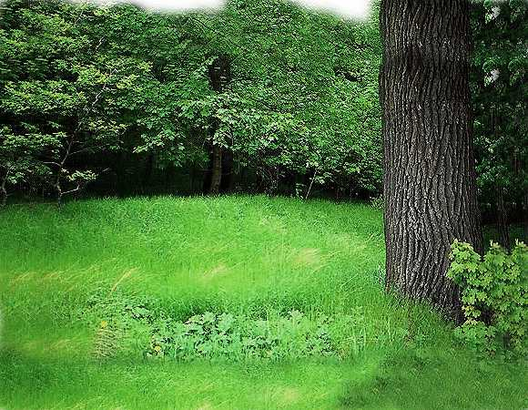
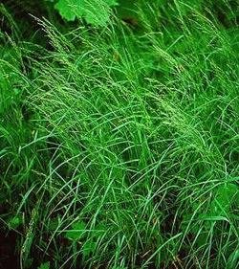
Orman Salkımotu (Poa nemoralis L.)
Kısa boylu, seyrek köksaplarla gelişir, koyu yeşil yapraklı
Uzun ömürlü, gelişmesi yavaş bir türdür.
Sık ve derin biçimlerden çok zarar görür.
En önemli özelliği gölgeye çok dayanıklı olmasıdır.

Slide 37
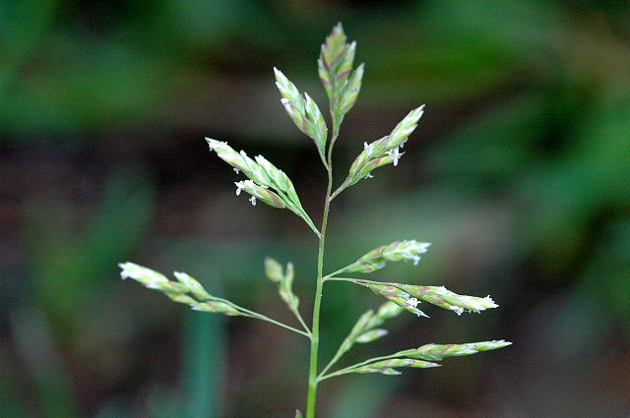
Yıllık Salkımotu (Poa annua L.)
Tek yıllık olup, çim alanlarda nadiren kullanılır.
Sık ve dipten yapılan biçimlere çok dayanıklıdır. 1 cm'den daha dipten yapılan biçimlerde bile tohum üretme yeteneğindedir.

Slide 38
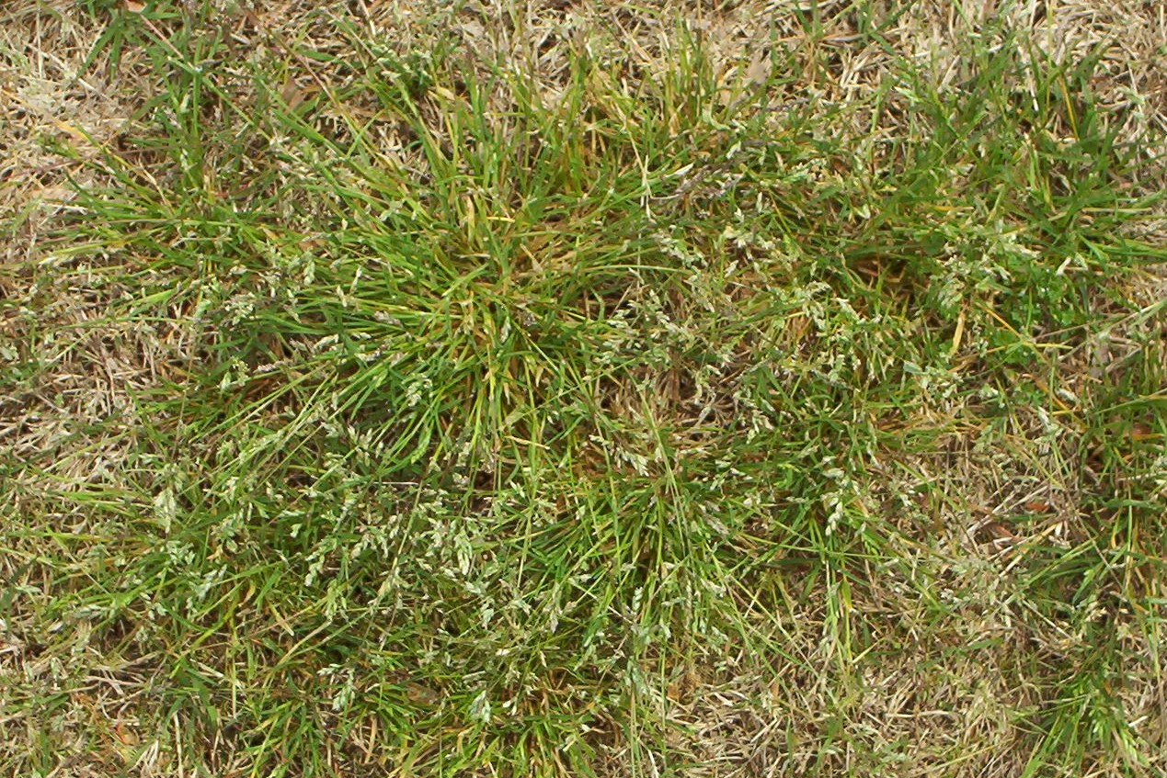
Yıllık salkımotu tohumla üretilir.
Sıcağa, kurağa ve düşük sıcaklığa dayanımı çok zayıftır.
Nemli ve serin bölgelerin bitkisidir.
Asitliğe oldukça dayanıklıdır.
Sık ve dipten biçim yapılan çim alanlarda hızla çoğalır.
Genellikle yabancı ot kabul edilir.

Slide 39
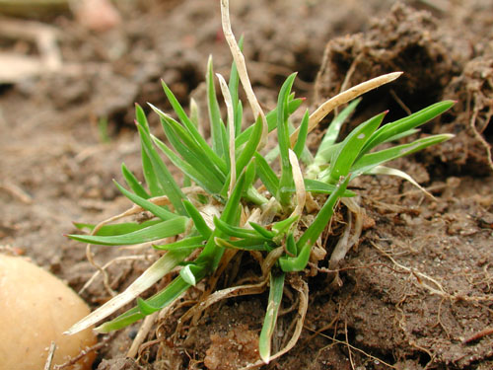
Poa annua

Slide 40
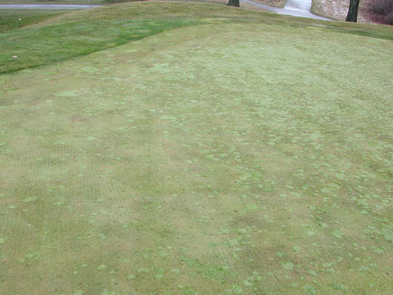
Poa annua

Slide 41
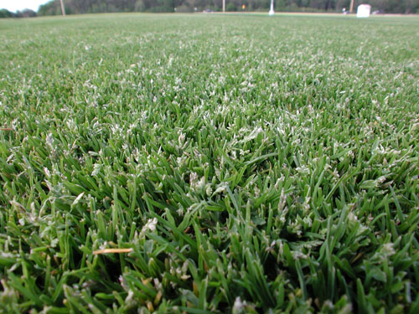
Poa annua

Slide 42
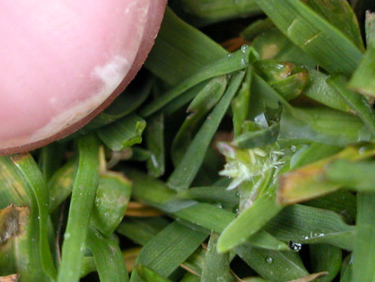
Poa annua

Slide 43
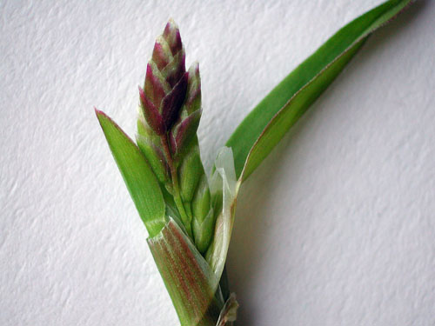
Poa annua

Slide 44
Poa annua

Slide 45
Festuca
Kırmızı Yumak (F. rubra L.)
a. Köksaplı Kırmızı Yumak (F. rubra var. rubra)
b. Adi Kırmızı Yumak (F.rubra var. commutata)
c. Narin Kırmızı Yumak (F.rubra var. tricophylla)
Koyun Yumağı (F. ovina )
Uzun Yapraklı Yumak (F. longifolia)
İnce Yapraklı Yumak (F. tenuifolia)
Kamışsı Yumak (F. arundinacea)
Çayır Yumağı (F. pratensis )

Slide 46
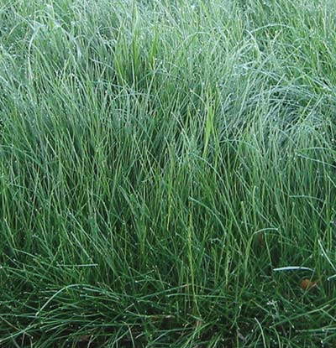
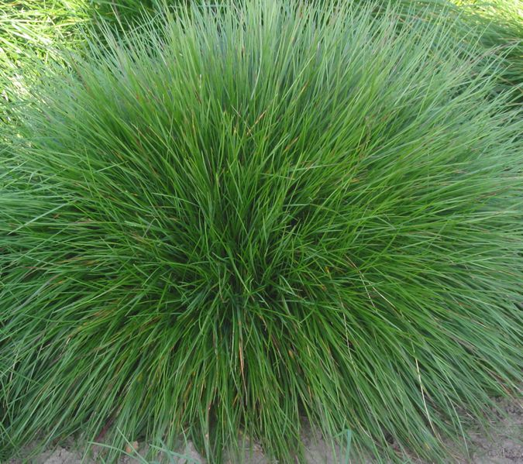
Kırmızı Yumak (Festuca rubra L.)
Çok yaygın olarak kullanılan bir türdür.
İnce yapraklı, kısa boylu ve çim kalitesi yüksek,
Gölgeye dayanıklılığı ile tanınır.
Köksap gelişimi ve kromozom sayılarına göre üç varyeteye ayrılır. Bu varyetelerin kullanım amaçları da oldukça farklıdır.

Slide 47
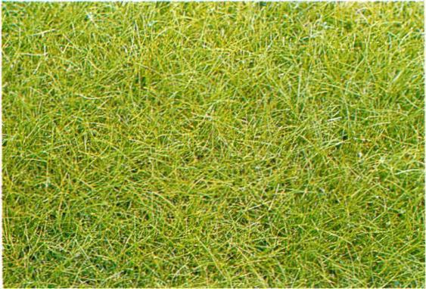
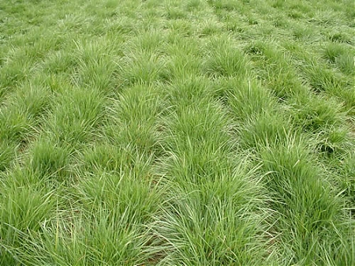
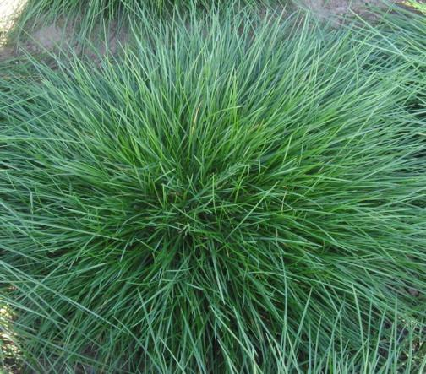
Köksaplı Kırmızı Yumak
(Festuca rubra var. rubra)
b. Adi Kırmızı Yumak
(Festuca rubra var. commutata)
c. Narin Kırmızı Yumak
(Festuca rubra var. tricophylla)

Slide 48
a. Köksaplı Kırmızı Yumak (Festuca rubra var. rubra)
Koyu yeşil renkte,
ince yapılı,
Üniform
Kuvvetli köksaplı
Çimlenmesi ve gelişmesi Poa türlerinden hızlı, Lolium türlerinden biraz daha yavaştır.
Kaliteli bir çim örtüsü

Slide 49
Kırmızı Yumak ( Festuca rubra var. rubra)
Kamışsı Yumak ( F. arundinacea)

Slide 50
Uzun ömürlü bir bitkidir.
Nemli ve serin bölgelerde çok iyi gelişir.
Gölge şartlarda çok iyi gelişir.
Basılmaya ve çiğnenmeye dayanımı ortadır.
Yaş, zayıf drenajlı topraklarda iyi gelişemez.
Tuzluluğa dayanımı zayıftır.

Slide 51
Çim alanlarında çok kullanılan bir türdür.
Normal güneş alan yörelerde diğer türlerle karışım halinde ekilebilir.
Gölge alanlar için yapılan karışımlarda kısa sürede dominant hale geçer.
Tüm bu üstünlüklerine karşılık futbol sahaları gibi ağır kullanılan spor alanları için uygun değildir. Çünkü;
Köksaplarının çayır salkımotu kadar hızlı gelişmemesi,
birim alanda az kardeş oluşturması ve
yıpranan alanlarda yeniden gelişme yeteneğinin zayıflığı nedenleri ile spor alanlarında kullanımı sınırlı tutulur.

Slide 52
Tohumla üretilir. Tohumları oldukça iri, çimlenmesi hızlıdır.
Aylık 1-2.5 gr/m² N
Aşırı azotlu gübreleme ve aşırı sulama çim kalitesinin düşmesine neden olur. İçerisinde fazla miktarda kırmızı yumak bulunan karışımlarda buna dikkat edilmelidir.

Slide 53
Biçim yüksekliği 2-7.5 cm
Koyu gölge alanlarda biçim yüksekten yapılmalıdır.
Golf sahaları, spor alanları, park bahçelerde biçimin 2 cm yükseklikten yapılması çim kalitesini yükseltir. Biçimin daha derinden yapılması seyrekleşmeye neden olur.

Slide 54
b. Adi Kırmızı Yumak (Festuca rubra var. commutata)
Kök saplı kırmızı yumağa benzer. Ancak bu varyetede bitkiler yumak şeklinde,
İnce yapılı, dik gelişen, yaprakları narin ve çok kardeşlenmesi nedeni ile sıkı çim örtüsü oluşturur.
Çok kötü topraklarda veya iyi bakım yapılmayan alanlarda küme şeklinde gelişir, çim kalitesi düşer.

Slide 55
Düşük sıcaklıklara dayanımı biraz zayıftır. Kış aylarında rengi değişir.
Kurağa ve gölgeye dayanımı yüksektir.
Basılmaya ve çiğnenmeye köksaplı kırmızı yumaktan daha iyi dayanır.
Birim alanda fazla kardeş meydana getirmesi ve sıkı bir çim örtüsü oluşturması nedeni ile spor sahalarına köksaplı kırmızı yumaktan daha uygundur.
Festuca rubra var. commutata

Slide 56
Lolium perenne ve Poa pratentis ile çok yaygın kullanılır.
Çimlenmesi ve toprağı kaplaması yavaştır. Rekabet gücü biraz zayıftır.
Köksaplı bir bitki olmadığı için geniş boşlukları dolduramaz.
3-5 cm biçilmesi önerilir. Ancak daha kısa biçime de dayanabilir.
Aylık 1-3 gr/m² N
Festuca rubra var. commutata

Slide 57
c. Narin Kırmızı Yumak (Festuca rubra var. tricophylla)
Köksapları kısa ve narindir.
Kültürel istekleri diğer kırmızı yumaklara benzer.
Ancak kuraklığa ve tuzluluğa karşı daha dayanıklıdır.
Kısa köksapları ile boşlukları ve yıpranan alanları kapatır.
Kış aylarında iyi bir renk oluşturur.

Slide 58
Koyun Yumağı (Festuca ovina L.)
Çok ince yapraklarına karşılık, üniform, sık ve güzel görünüşte çim vermemesi nedeniyle çok yaygın kullanılan bir tür değildir.
Uzun ömürlüdür,
kurağa ve soğuğa çok dayanıklıdır
Basılmaya ve çiğnenmeye orta derecede dayanıklıdır.
Koyun yumağı, kaliteli çim örtüsü istenen alanlar için uygun bir bitki değildir. Ancak çim kalitesinin önemli olmadığı kurak, yol kenarı vb. kullanılmayan alanlar ile kaya bahçelerine uygundur.

Slide 59
Uzun Yapraklı Yumak (Festuca longifolia)
Kısa boylu, yaprakları gri-yeşil renkte ve ince yapılıdır. Koyun yumağına göre daha fazla kardeşlenir.
Kurağa ve soğuğa dayanımı çok yüksektir.
Gölge şartlarda iyi gelişir.
Verimsiz alanlarda başarılı sonuçlar alınır.
Sulamaya ve azotlu gübrelemeye koyun yumağından daha fazla ihtiyaç gösterir.
Bazı çeşitleri tuzluluğa karşı çok dayanıklıdır.

Slide 60
Koyu renkli bir çim örtüsü oluşturulur.
Basılmaya ve çiğnenmeye karşı dayanımı zayıftır.
Biçilmeye oldukça dayanıklıdır. Ancak çok derin biçimlerden zarar görebilir. Bu nedenle 2.5 cm'den daha derinden biçilen spor alanlarında kullanılması önerilemez.
Islah çalışmalarıyla koyu renkte ve ince yapraklı, çim kalitesi yüksek, gölgeye ve kurağa dayanıklı uzun yapraklı yumak çeşitleri geliştirilmiştir.
Tohumları oldukça küçük ve ilk gelişimi yavaştır.
Festuca longifolia

Slide 61
İnce Yapraklı Yumak (Festuca tenuifolia Sibth.)
Çok ince yapraklı, kısa boylu, yavaş gelişen bir türdür.
Kurağa ve soğuğa dayanımı iyidir.
Yumak şeklinde gelişmesi nedeni ile kaliteli çim alanları için uygun bir bitki değildir.

Slide 62
Kamışsı Yumak (Festuca arundinacea)
Diğer çim türlerine göre uzun boylu, kaba yapılı, kalın ve sert yapraklıdır.
Yumak şeklinde gelişir, sık bir çim örtüsü oluşturur.
Uzun ömürlüdür.
Derin köklü olduğundan sıcağa ve kurağa diğer türlerden daha iyi dayanır.
Kurak dönemlerde diğer türlere göre yeşilliğini uzun süre devam ettirir.
Aşırı soğuklardan zarar görebilir.

Slide 63
Gölgeye dayanımı orta derecede,
Basılmaya ve çiğnenmeye dayanımı ise yüksektir.
Alkali ve tuzlu topraklarda diğer çim türlerinden daha iyi gelişir.
Su göllenmesine ve zayıf drenajlı topraklara dayanımı oldukça iyidir.
Festuca arundinacea

Slide 64
Biçim yüksekliği 4-6 cm, Derin biçimlerden zarar görür. Bu nedenle ince ve kaliteli çim istenilen alanlara uygun değildir.
Aylık 3-5 gr/m² N. Soğuk bölgelerde aşırı N gübrelemesi kış zararını artırabilir.
Sulama isteği Lolium, Poa ve bazı Festuca türlerinden daha azdır. Ancak kurak dönemlerde renk değişmesi nedeni ile çim kalitesi düşer.
Festuca arundinacea

Slide 65
Islah çalışmalarıyla ince yapraklı, yavaş gelişen ve çim alanlara uygun kamışsı yumak çeşitleri geliştirilmiştir.
Basılmaya dayanımın yüksek olması nedeni ile spor alanları, park ve bahçelerde kullanımı giderek artmaktadır.
Tohumları oldukça iri olması nedeniyle ekimi kolaydır. Çıkıştan sonra bitkiler hızla gelişerek toprağı kaplarlar.
Festuca arundinacea

Slide 66
Çayır Yumağı (Festuca pratensis L.)
Kamışsı yumağa benzer ancak daha küçük ve narin yapılıdır.
Çim kalitesi biraz daha yüksektir.
Ekimden sonra üniform, sık ve ince yapılı çim oluşturur. Uzun ömürlü bir bitkidir.
En iyi gelişimini nemli ve su tutan topraklarda yapar.
Kurağa ve sıcağa dayanımı kamışsı yumak kadar yüksek değildir.
Gölgeye dayanımı oldukça iyidir.
Basılmaya ve çiğnenmeye dayanımı kamışsı yumaktan biraz zayıftır.

Slide 67
Verimli, nemli ve hafif gölge alanlar için hazırlanan karışımlarda başarı ile kullanılır.
Poa pratensis ve Lolium perenne ile karışıma uygundur.
Biçim yüksekliği 3-5 cm,
Gübre ihtiyacı 3-5 gr/m² N
Festuca pratensis

Slide 68
Agrostis (Tavusotu)
Sülüklü Tavusotu (Agrostis stolonifera L.)
Narin Tavusotu (Agrostis tenuis)
Kahverengi Tavusotu (Agrostis canina L.)
Ak Tavusotu (Agrostis alba L.)

Slide 69
Sülüklü Tavusotu (Agrostis stolonifera L.)
Sülükleri ile kısa sürede yayılması,
ince ve narin yaprakları ve
derin biçime dayanıklılığı nedeniyle
çok sıkı ve kaliteli çim oluşturur.
Rengi açık yeşilden mavi-yeşile kadar değişebilir.
Sülükleri ile kolayca yayıldığı için tohumla olduğu kadar sülüklerin parçalanması ile vejetatif üretime de uygundur.

Slide 70
Uzun ömürlüdür.
Tohumların çimlenmesi ve kaplama hızı yavaştır. Ancak sonra hızla gelişir.
Çok değişik hava şartlarına dayanıklıdır. Serin ve nemli bölgelerde iyi gelişir. Kış aylarında rengi değişir.
Gölgeye dayanıklıdır. Ancak bol güneşli alanlarda çok iyi gelişir.
En olumsuz yönü basılmaya ve çiğnenmeye dayanımının zayıf olmasıdır.

Slide 71
Düzenli ve derinden biçilirse çok güzel, ince yapılı ve sıkı bir çim oluşturur.
Bowling ve golf sahaları, özel park ve bahçeler için idealdir.
Derin biçime çok dayanıklıdır. Kaliteli bir çim için 1.5 cm’den daha derinden biçim yapılmalıdır. İyi bakım şartlarında 0.5 cm derinden yapılan biçimlerden zarar görmez.

Slide 72
Azotlu gübreleme kaliteyi artırır.
Derinden biçim yapılan alanlarda aylık 4-7 gr/m²,
daha yüksekten biçimlerde ise aylık 2-4 gr/m² N
Düzenli sulama çim kalitesini yükseltir.
tohumla veya vejetatif olarak üretilebilir Tohumları çok küçüktür.
Vejetatif üretimi oldukça kolaydır.

Slide 73
kitapta yok
Yaz döneminde Akdeniz iklim kuşağında görülen “Sıcaklık Stresi” ne dayanma yönünden başarılı bir buğdaygildir.
Kışın sararan bermuda çimi alanlarının yeşillendirilmesi amacıyla sonbaharda “üstten tohumlama” yapılabilir. Ancak bu durumda karışıma italyan çimi de katılmalıdır.
Yüksekten yapılan biçimlerde sürgünlerin üst üste yığılması, ölü dokuların üst üste birikmesi sonucu “keçeleşme” sorunu olur.(0,75 cm de bile)
Vegetatif üretimi masraflı ve zaman alıcıdır.
Tohumla üretilenlerde renk dalgalanmaları görülürken,
Çelikle üretilenler daha üniform ve tek renkli olur.

Slide 74
Narin Tavusotu (Agrostis tenuis)
Kısa boylu, ince yapılı, yaprakları narin,
Kısa sülük ve köksaplarla oldukça yavaş gelişir.
Tohumların çimlenmesi ve fidelerin kaplama hızı biraz daha yüksektir. Bu nedenle tohumla üretimi tercih edilir.
Kışın ve sulamanın düzenli yapıldığı yaz aylarında yeşilliğini korur.

Slide 75
Uzun ömürlü bir bitkidir.
Kış soğuklarına karşı dayanımı sülüklü tavusotundan daha zayıftır. Ancak çoğu bölgede soğuktan fazla zarar görmeden kış aylarını geçirir.
Kurağa dayanımı zayıf, sıcağa dayanımı oldukça iyi
Gölgeye orta derecede dayanıklı
Basılmaya ve çiğnenmeye dayanımı zayıf
İnce yapılı, kaliteli ve düzenli olarak dipten biçilen çim alanları için ideal bir bitkidir.
Poa pratensis ile karışım halinde yetiştirilebilir. Derin biçimlere çayır salkımotundan daha dayanıklıdır. Bu nedenle, düzenli olarak 2.5 cm den daha derinden biçim yapılan karışımlarda dominant hale geçer.
Agrostis tenuis

Slide 76
Bowling ve golf sahaları,
kaliteli çim istenen park ve bahçeler
Biçim yüks. 2 cm
Aylık 3-5 gr/m² N
Düzenli sulama
Sulamanın düzensiz yapılması durumunda rengi bozulmaya başlar. Su ihtiyacı sülüklü tavusotundan daha azdır.
Agrostis tenuis

Slide 77
Narin tavusotunun ABD'nde geliştirilen Castellana varyetesi köksapları ile hızla yayılır. Yaprakları biraz daha kaba olmasına karşılık iyi bakım şartlarında çok kaliteli bir çim verir. Bu varyetenin en önemli özelliklerinden birisi de kış aylarında yeşilliğini korumasıdır.
Köksaplı olması nedeni ile Agrostis türleri içerisinde basılmaya ve çiğnenmeye dayanıklı varyete olarak kabul edilir. Avrupa'da çok kullanılan bir varyetedir.
Minik yapısı nedeniyle yeşil alanın toprağa en yakın katmanını oluşturacak şekilde “alt çim” olarak kullanılmalıdır.
Agrostis tenuis

Slide 78
Kahverengi Tavusotu (Agrostis canina L.)
Çok kaliteli çim alanlarda kullanılır.
Çok ince yapraklı, uniform ve birim alanda çok fazla kardeş oluşturur.
Sülükleri ile hızlı yayılır.
Tohumla veya vejetatif olarak üretilebilir.
Uzun ömürlüdür.
Sıcağa dayanımı orta, soğuğa dayanımı oldukça iyidir. Kurağa dayanımı ise zayıftır.
Havalanması kötü, drenajı bozuk alanlarda başarısız.
Agrostis’ler içerisinde gölgeye en dayanıklısı

Slide 79
Golf sahaları ile özel park ve bahçelerde..
Gölge alanlarda
Kalite için 0.5-1 cm’den biçim
Sık biçim
Aylık 3-5 gr/m² N
Tohumları en küçük çim türlerinden birisidir. Ekimi ve çıkışın sağlanması oldukça zordur. Ancak ilk çıkıştan sonra uygun koşullarda hızla yayılır.

Slide 80
Ak Tavusotu (Agrostis alba L.)
Çim bitkisi olarak önemini kaybetmiştir.
Uzun boylu, kaba yapılı ve çok seyrek çim oluşturması nedeni ile kaliteli çim alanları için önerilen bir bitki değildir.
Yol kenarları, su yolları ve hendek yüzeylerinde diğer bitkiler ile karışım halinde kullanılabilir.
Sık ve derin biçimlere dayanamaz.
Biçim yüks. 4-5 cm
Aylık 3-5 gr/m² N

Slide 81
Diğer Serin İklim Buğdaygil Çim Bitkileri
Sorguçlu Tarakotu (Cynosurus cristatus L.)
Çayır Kelpkuyruğu (Phleum pratense L.)
Yumrulu Kelpkuyruğu (Phleum bertolonii )
Otlak Ayrığı (Agropyron cristatum )

Slide 82
Sorguçlu Tarakotu (Cynosurus cristatus L.)
İnce yapraklı, İngiliz çimine benzer bir çim örtüsü oluşturan çok yıllık bir bitkidir.
Kurağa dayanımı orta, soğuğa dayanımı zayıftır.
Basılmaya dayanımı oldukça iyi
Derin biçime fazla dayanıklı değildir.
Çok kullanılan bir çim bitkisi değildir.

Slide 83
Çayır Kelpkuyruğu (Phleum pratense L.)
Yumak halinde gelişmesi,
iri yapraklı olması ve
seyrek yapıda kaba bir çim oluşturması nedeni ile iyi bir çim bitkisi kabul edilmez.
Basılmaya ve çiğnenmeye karşı dayanımının zayıf olması nedeni ile kullanılmayan alanlarda tercih edilir.
Biçim yüksekliği 2 cm
Tohumla üretilir.

Slide 84
Yumrulu Kelpkuyruğu (Phleum bertolonii )
Çayır kelpkuyruğundan farkı kısa boyu, yaprak ve sapların daha ince ve narin olmasıdır.
1,5 cm derinden biçime dayanabilir.
Basılmaya veya çiğnenmeye dayanımı zayıftır.
Genel olarak fazla kullanılmayan alanlarda Festuca ve Agrostis türleri ile karışım halinde yetiştirilir.

Slide 85
Otlak Ayrığı (Agropyron cristatum )
Soğuğa ve kurağa olağanüstü dayanıklı bir yem bitkisi olup, kurak bölgelerde yol kenarları, eğimli veya sulama imkanı bulunmayan alanların yeşillendirilmesinde kullanılır.
Çim kalitesinin kötü olmasına karşılık ABD'nin kurak bölgelerinde çok kullanılır.
Fazla bakım istememesi nedeni ile yer örtücü olarak ekilir.
Tohumları değişik şartlarda kolayca çimlenir. Soğuk devrelerde bile ekimi yapılabilir.

Slide 86
SICAK İKLİM ÇİM BİTKİLERİ
Kökenleri Afrika, Güney Amerika ve Asya'nın sıcak bölgeleri
Tropik ve yarı tropik bölgelerde
Soğuğa dayanımları çok zayıf

Slide 87
Bermuda Çimi (Cynodon dactylon L.)
Tropik veya subtropik bölgelerdeki çim alanlarda yaygın olarak kullanılır.
Çok yayılıcı, ince yapraklı, sık bir çim örtüsü oluşturur.
Köksap ve sülüklerle kısa sürede yayılır.
Rengi açık yeşil-koyu yeşil

Slide 89
Uzun ömürlü
Kurağa ve sıcağa dayanımı çok iyi
Soğuğa dayanımı ise zayıftır. O ºC nin altında rengi sararır.
Basılmaya ve çiğnenmeye dayanımı çok üstün olup, kendini yenileme yeteneği yüksek, gölgeye dayanımı zayıftır.

Slide 90
İyi drenajlı, ince yapılı ve verimli topraklarda hızla yayılır.
Toprak reaksiyonuna toleransı geniştir. (pH 5.5-7.5)
Su göllenmesine oldukça dayanıklıdır.
Tuzlu topraklarda diğer bitkilerden daha iyi gelişir.

Slide 91
İyi bir bakım ile çok sık ve uniform çim örtüsü..
Basılmaya dayanımı, kendini yenileme gücünün yüksekliği nedeni ile koşu alanları, futbol sahaları ve değişik spor alanlarında başarı ile kullanılır.

Slide 92
Ancak kış aylarında dormant (=uyku) haline geçmesi ve rengini kaybetmesi nedeni ile kış sporları yapılan alanlar için çok uygun değildir.
Spor alanlarında daha dengeli bir yeşil örtü oluşturmak amacıyla F.arundinaceae ile karışık ekilebilir.
Ya da kışın sararan alanlara İtalyan çimi …

Slide 93
Yatık olarak geliştiğinden derin biçimlerden fazla zarar görmez.
Biçim yüks. 1.5-2.5 cm.
Biçim düzenli ve sık yapılmalıdır.
Sulamaya ve gübrelemeye çok iyi tepki gösterir.
Aylık 4-8 gr/m² N

Slide 94
Tohumla veya vejetatif (sülüklerin parçalanmasıyla) olarak üretilebilir.
Tohumları kolayca çimlenir ve kolayca tesis olur.
Bermuda çimi tohumları kabuklu veya kabuksuz olarak satılabilir. Kabuksuz tohumların çimlenme süreleri kısa, çimlenme oranları daha yüksektir.
Çıkıştan sonra hızla yayılmaya başlarlar.
Ekim döneminde toprak sıcaklığı 15 °C'nin üzerinde olmalıdır.

Slide 95
Birçok üstün özelliğine rağmen, bazı durumlarda yabancı ot konumuna gelmektedir.
Örneğin Sülüklü Tavusotu ile kurulmuş bir yeşil alanın çevresinde çok az da olsa bermuda çimi bitkicikleri varsa, bunlar hızla çoğalıp kısa sürede alanı kaplayabilir hatta sülüklü tavusotunu ortamdan yok edebilmektedir.
Agrostis stolonifera

Slide 97
Uganda Çimi (Cynodon transvaalensis)
Son yıllarda değişik Cynodon türleri veya melezlerden çim bitkisi olarak kullanılan birçok yeni varyete geliştirilmiştir.
a. Cynodon transvaalensis: İnce yapılı, narin ve koyu yeşil yaprakları ile güzel bir çim örtüsü meydana getirir. Kuvvetli sülükleri ile kısa sürede yayılır.
b. Cynodon magennisii : Çok kaliteli çim oluşturur.
İnce ve narin sülüklerle yayılır. C. transvaalensis ile C. dactylon türlerinin doğal bir melezidir.
c. Cynodon incompletus var. hirsutus:
Çok ince ve narin sülüklerle yayılır. Köksap yoktur.

Slide 98
Bunlar arasında en yaygını C. transvaalensis ve C. magennisii‘ dir.
Bermuda çiminden daha narin yapıda ve kaliteli çim veren bu varyetelerin iklim ve toprak istekleri Bermuda çimine benzer. Ancak soğuğa daha hassastırlar.
Uganda çimi vejetatif olarak sürgün parçaları ile üretilir.
3-5 cm uzunluğunda kesilen sülük parçalarının ekimi veya
10-50 cm hazırlanan sülükler sıraya veya ocağa dikilir.
Çıkıştan sonra bakım işleri Bermuda çimine benzer şekilde sürdürülür.
Uganda Çimi (Cynodon transvaalensis)

Slide 99
Uganda Çimi (Cynodon transvaalensis)

Slide 100
Uganda Çimi (Cynodon transvaalensis)

Slide 101
Çimotu=Japon çimi (Zoysia) Türleri
Çimotu türleri nemli, tropik ve subtropik bölgelerde kullanılır.
Çim bitkisi olarak
Japon çimotu (Z. japonica)
Adi çimotu (Z. matrella) ve
Daryapraklı çimotu (Z. tenuifolia)

Slide 102
Kuvvetli köksap ve sülüklerle yayılır
Yaprakları kalın ve serttir.
Bu nedenle biçimi oldukça güçtür.
Vejetatif olarak sülük parçaları ile üretilir, dikiminden sonra ilk büyüme hızı yavaştır.
Kurağa ve sıcağa dayanımı yüksek,
kışa dayanımı zayıf
10°C'nin altındaki renk sararmaya başlar.
Kış aylarını dormant halde geçirir.
Gölgeye dayanımı çok iyi
Çimotu=Japon çimi (Zoysia)

Slide 103
Japon çimi tuzluluğa çok dayanıklıdır.
Tropik ve yarı-tropik bölgelerde oyun sahaları, atletizm pistleri, golf saha yolları, havaalanı gibi çok kullanılan çim alan tesislerine önerilir.
Derin biçime dayanıklıdır. Biçim yüks. 1.5-3 cm. Ancak 2 cm den derin biçimler kaliteli çim örtüsü için tercih edilir.
Aylık 5-10 gr/m² N
Çimotu=Japon çimi (Zoysia)

Slide 104
Çimotu=Japon çimi (Zoysia)

Slide 105
Adi Cadıotu (Stenotaphrum secundatum)
Kaba yapılı, orta sıklıkta çim örtüsü verir ve kalın sülüklerle yayılır.
En önemli özelliği gölgeye çok dayanıklı olmasıdır. Tropik ve yarıtropik bölgelerdeki gölge ev bahçelerinde tercih edilir.
Soğuğa çok hassas olması nedeni ile kış aylarında rengini kaybeder.

Slide 106
Adi Cadıotu (Stenotaphrum secundatum)
Vejetatif olarak sülük parçaları ile üretilir.

Slide 107
Adi Cadıotu (Stenotaphrum secundatum)

Slide 108
Adi Cadıotu (Stenotaphrum secundatum)

Slide 109
Adi Tespihotu (Eremochloa ophiuroides)
Kaba yapılıdır. Kısa sülüklerle yayılır.
Sıcağa dayanımı yüksek, kışa dayanımı çok zayıftır.
Basılmaya dayanıklı olmadığından, kullanılmayan çim alanlara uygundur.
Tohumla veya vejetatif olarak üretilebilir.
Çok yaygın bir tür değildir.

Slide 110
Adi Tespihotu (Eremochloa ophiuroides)

Slide 111
Adi Halıotu (Axonopus affinis)
Çok kaba yapılıdır.
Sülüklerle yayılır.
Sıcağa dayanımı çok iyidir.
Yaş ve asit toprakların yeşillendirilmesi amacı ile kullanılır.
Tohumla veya vejetatif olarak çoğaltılabilir.

Slide 112
Adi Halıotu (Axonopus affinis)

Slide 113
Parlak Yalancıdarı (Paspalum notatum)
Fazla bakım yapılmayan alanlarda kullanılır.
Çok kaba yapılı bir çim verir.
Sıcağa ve kurağa dayanımı çok yüksektir.
Gölge şartlarda başarı ile kullanılır.

Slide 114
Kısa sülük ve köksaplarla yayılır.
Basılmaya dayanımı iyidir.
Parlak Yalancıdarı (Paspalum notatum)

Slide 115
Parlak Yalancıdarı (Paspalum notatum)

Slide 116
Tohum veya vejetatif yolla çoğaltılabilir.
Parlak Yalancıdarı (Paspalum notatum)

Slide 117
BAKLAGİL ÇİM BİTKİLERİ
Ak Üçgül (Trifolium repens L.)
Nemli ve serin bölgelerde sülükleri ile hızlı gelişmesi nedeni ile çiğnenmeye iyi dayanır. Uzun ömürlü bir bitkidir.
Birlikte ekildiği buğdaygillere azot sağlanması en önemli özelliğidir.
Kimyasal gübrelerin yaygınlaşması ile önemini kaybetmiştir.
Derin biçime çok dayanıklı
Kurağa ve sıcağa dayanımı zayıftır. Soğuğa dayanımı ise oldukça yüksektir.

Slide 118
Ak üçgül tohumla üretilir. Tohumları çok küçük olması nedeni ile ekimi oldukça zordur.
Fidelerin başlangıçta gelişmesi yavaştır. Ancak ileri devrelerde sülükleri ile yayılarak tüm çim alanını kaplar.

Slide 120
Ak üçgül gübreleme ve diğer bakım işlerinin yapılmadığı alanlarda Lolium ve Poa türleri ile karışım halinde yetiştirilebilir.

Slide 122
Melez Üçgül (Trifolium hybridum L.)
Nemli, serin bölgelerde doğal olarak bulunur. Su göllenen, asit topraklara iyi uyum gösterir.
Karayolları kenarlarında veya kullanılmayan alanlarda karışımlara alınır.

Slide 123
Ancak çim alanlarda kullanımı çok sınırlıdır.
Çoğunlukla buğdaygil çim alanlarında yabancı ot olarak kendiliğinden gelişir.
Pembe renkli ufak çiçek kömeçleri ile kolayca tanınır.

Slide 124
Yonca (Medicago sativa L.)
Yonca bazı ülkelerde yol kenarları, park ve bahçeler için hazırlanan karışımlarda kullanılır. Ancak çok yaygın bir çim bitkisi değildir.

Slide 125
Alaca Taçotu (Coronilla varia L.)
Erozyon kontrolü, yamaçların ve karayollarının yeşillendirilmesi amacı ile kullanılır.
Çok yıllık bir bitkidir.
Sülüklerle geniş alanlara yayılabilir. Birkaç yıl içerisinde tek bitkiler 3-5 metre uzanabilir.
Genelde tohum, bazen vejetatif olarak çoğaltılır. Ekim yılında gelişmesi yavaştır. Daha sonra hızla yayılmaya başlar.

Slide 126
Vejetatif olarak köklü sürgünler alınarak 50-100 cm aralıkla dikilebilir.
Yağışlı dönemde yapılan dikimlerden başarılı sonuçlar alınır. Ancak bu yöntem pahalı ve zaman alıcıdır. Bu nedenle tohumla üretim yolu tercih edilir.
Nemli ve serin bölgelerde çok iyi gelişir. Kurağa ve soğuğa dayanımı yüksektir.

Slide 127
DİGER FAMİLYALARDAN ÇİM BİTKİLERİ
Karaçim (Ophiopogon japonicus)
Yumaklıdır.
Buğdaygil çim bitkilerine benzer. Bitkiler 25-30 cm kadar boylanır.
Herdemyeşil bir bitki olan karaçimin yaprakları koyu yeşil renklidir.
Köksapları ile oldukça yavaş yayılır.

Slide 128
Karaçim (Ophiopogon japonicus)

Slide 129
Karaçim (Ophiopogon japonicus)
Temmuz ve Ağustos aylarında menekşe-mor renkli çiçek açar.

Slide 130
Karaçim koyu gölge ve serin alanlarda başarılı sonuçlar vermesi ile tanınır.
İri ağaçların gölgelerine iyi dayanır.
Bu nedenle koyu gölge alanlarda kullanımı önerilir.
Köktacından ayrılan köklü bitkilerin 15-20 cm aralıklarla dikimi ile çoğaltılır.
Karaçim (Ophiopogon japonicus)

Slide 131
Bakımı kolaydır. Gölge alanlarda fazla sulanmadan gelişebilir.
Çoğu kez biçilmeden bırakılır.
Yılda bir kez ilkbaharda 2-5 g/m² N
Karaçim (Ophiopogon japonicus)

Slide 132
Karaçim (Ophiopogon japonicus)

Slide 133
Karaçim (Ophiopogon japonicus)

Slide 134
Dikondra (Dichondra repens )
Sarmaşıkgiller (Convolvulaceae) familyasına bağlı, sürünücü yapıda otsu ve çok yıllık bir bitkidir. 5- 10 cm kadar boylanan bitki sülükleri ile hızlı yayılır.
Güneşli veya gölge şartlarda gelişebilir.
Soğuğa dayanımı zayıftır.
Basılmaya ve çiğnenmeye dayanımı da çok zayıftır.
Fazla biçim yapılmayan gölge ve yarı gölge alanlarda yetiştirilmesi önerilir.
Ancak biçim istememesi, düzenli sulanan ve gübrelenen alanlarda çok iyi bir çim örtüsü oluşturması en önemli avantajlarıdır.

Slide 135
Dikondra tohumla veya çelikle üretilebilir.
Tohumlarının 1000 tane ağırlığı 0.5 g kadardır.
Ekimde 1 m² alana 5 g tohum yeterlidir.
Kısa sürede çim tesisi kurmak için iyi gelişmiş bitki örtüsünden alınan köklü bitkiler dikilebilir. Sık dikilen yerlerde dikondra hızla yayılır.
Dikimden sonra 4-5 g/m² N
Dikondra (Dichondra repens )

Slide 136
Dikondra (Dichondra repens )

Slide 137
Dikondra (Dichondra repens )

